Slide 1
SEQUENCE
Notes:
NEW SEQUENCE

Slide 2
MEC MODULE 4 : Gérer les problématiques
BIENVENUE !
Notes:
GP
Bonjour à tous et à toutes, je suis XXX et je suis ravi(e) de vous retrouver dans ce nouveau sprint. Aujourd’hui, je vous embarque dans la gestion des problématiques rencontrées au sein de son équipe commerciale ! Vous êtes prêts ? Commençons avec le sommaire !

Slide 3
SOMMAIRE
Les conflits
A/ L’analyse des conflits
B/ Les solutions
Les risques psycho-sociaux
A/ Les causes
B/ Les sanctions
C/ Les sources et les conséquences
D/ La prévention
La gestion de crises
A/ Les objectifs et l’organisation
B/ Le processus
C/ La communication
D/ Exemples
Notes:
Dans ce sprint, nous allons parler des problématiques rencontrées par l’entreprise et les moyens de les traiter. Tout d’abord, nous aborderons la notion de conflit interne. C’est un conflit courant de maintenir une bonne entente entre les salariés sur du long terme. Ensuite, nous traiterons des risques psychosociaux qui touchent les collaborateurs et concernent la dégradation de leur santé mentale et physique. Enfin, la dernière séquence de ce sprint sera consacrée à la gestion des crises qui présentent un risque important pour l’entreprise et nécessitent d’être traitées dans un délai court. Let’s go !

Slide 4
SEQUENCE
Notes:
NEW SEQUENCE

Slide 5

Gérer les problèmes des salariés
S’intéresser à chaque salarié et prévenir les problèmes
Notes:
GP
On se jette à l’eau avec la première séquence qui traite des conflits.

Slide 6
Gérer les problèmes des salariés
S’intéresser à chaque salarié et prévenir les problèmes
Notes:
Manager une équipe est une tâche complexe qui nécessite de prévenir et gérer les problèmes rencontrés. Comme disait ma mère, « mieux vaut prévenir que guérir ». Chaque salarié a sa propre personnalité, un moral avec des bas et des hauts mais son comportement ne doit pas nuire à son employeur ou perturber son travail. L’idéal est d’identifier le problème dès qu’il commence à exister afin de trouver des solutions pour le résoudre. S’il est déjà avéré, le manager doit analyser la situation et faire preuve à la fois d’empathie et de fermeté pour parvenir à retrouver une bonne ambiance de travail.

Slide 7

Les conflits
Le manager doit comprendre la source du confit et s’atteler à le résoudre
Notes:
En présence de plusieurs personnes qui se côtoient quotidiennement, les conflits paraissent inévitables. Le rôle du manager est de comprendre la source du conflit et de démontrer ses compétences en tant que chef d’équipe. Il doit rester impartial et juger la situation en l’état avec les éléments qui lui sont donnés. Un conflit ne peut rester sans action. On ne peut pas risquer de nuire aux résultats de l’entreprise et à la bonne entente des équipes de vente. L’enjeu est justement de rétablir un bon climat de travail et de montrer aux collaborateurs que leur responsable hiérarchique est à leur écoute.

Slide 8

Les sources de conflits
Un malentendu, une différence de points de vue, une dispute
Notes:
Il existe différentes sources de conflits. Cela peut-être un malentendu ou une incompréhension de la part des salariés concernés. Par exemple, une erreur sur une commande qui a une influence sur le travail d’un autre salarié. Cela peut également être une différence de points de vue ou d’intérêt. Par exemple, la mise en place d’un rayon. Enfin, il peut s’agir d’une dispute suite à une situation. Par exemple, une parole mal comprise.

Slide 9
Vidéo
Notes:
NEW VIDEO –séparation entre 2 notions d’un même chapitre

Slide 10

La prévention
Le manager doit anticiper les conflits
Notes:
Le manager doit anticiper les conflits afin d‘y remédier avant même qu’ils ne se déclarent. Pour cela, il va observer attentivement son équipe et noter les comportements non professionnels. La conduite de réunions régulières permettra également d’installer un climat de dialogue avec son équipe, afin de donner à chaque membre l’opportunité de s’exprimer et d’évoquer des sujets de discorde. La mise en place de team-building renforcera l’esprit d’équipe et maintiendra une cohésion entre les salariés. Oui ? Une question ?

Slide 11
LA QUESTION
Notes:
Jingle
“Ah j’ai une question d’un internaute”
téléphone avec notif' Twitter : Afficher la question dans la notif Que se passe-t-il si le conflit ne se règle pas ?

Slide 12

Les conséquences
Un conflit non réglé pourra avoir des conséquences désastreuses sur l’entreprise
Notes:
Très bonne question ! Cela peut évidemment arriver. Un conflit qui n’a pas été réglé pourra avoir des conséquences désastreuses sur l’entreprise comme une mauvaise ambiance de travail, la démotivation des équipes, une baisse de leur productivité et même une mauvaise image auprès des partenaires externes. En revanche, un conflit résolu sera vu positivement par les équipes qui se sentiront considérées et écoutées.

Slide 13
Les types de conflits
Intrapersonnel
Interpersonnel
Intragroupe
intergroupe
Notes:
On peut classer les conflits en différents types. D’abord : intra-personnel, lorsqu’il naît au sein même d’un individu. Puis, interpersonnel, c’est-à-dire qu’il surgit entre deux personnes. Intragroupe : il se manifeste à l’intérieur d’un seul groupe d’individus. Et, intergroupe : le conflit existe entre deux ou plusieurs groupes d’individus.

Slide 14
Les comportements
La collaboration
la soumission
le compromis
l’agression
l’évitement
Notes:
Un conflit est vécu différemment selon les salariés concernés. On distingue alors 5 types de comportements. D’abord, la collaboration. Les salariés ou le manager trouvent une solution qui est acceptée par tous. La soumission. L’un des salariés souhaite éviter le conflit et se soumet au jugement qui est énoncé même s’il n’est pas d’accord. Puis, le compromis. Le salarié cède à l’autre salarié afin de satisfaire l'autre pour que celui-ci cesse ses comportements. L’agression. Le salarié cherche à dominer l’autre, par exemple en faisant preuve de supériorité. Et, l’évitement. Le salarié reste en retrait et se montre récalcitrant à l’entente souhaitée par le manager.

Slide 15
Résoudre les conflits
Convocation en entretiens individuels
rencontre avec les salariés
décision de la solution à adopter
application de la solution
Notes:
La résolution du conflit doit se faire en plusieurs étapes. D’abord, les salariés concernés sont convoqués en entretiens individuels séparés par leur manager. Cela permet à chacun d’exprimer librement son point de vue. Ensuite, une rencontre est organisée avec toutes les parties afin de trouver une solution acceptable par tous. Le manager décide de la solution à adopter et s’assure que la solution retenue est bien appliquée. Le manager peut également avoir recours à sa hiérarchie lorsque le conflit dépasse les limites de l’équipe ou remet en cause des règles générales de l’entreprise. Un intervenant externe au service apporte alors un diagnostic objectif sur la question à traiter.

Slide 16
Vidéo
Notes:
NEW VIDEO –séparation entre 2 notions d’un même chapitre

Slide 17
La communication non violente
Les étapes
1
2
3 4.
Notes:
La communication non-violente est nécessaire pour résoudre le conflit calmement. Le manager doit trouver le bon ton pour entraîner les collaborateurs à s’exprimer en faisant preuve de pédagogie. Voici les étapes qu’il va mettre en place : premièrement, énoncer l’observation ; deuxièmement, verbaliser ses émotions ; troisièmement, exprimer son besoin ; et quatrièmement, exposer sa demande.

Slide 18

Les formulations
L’importance des mots
Notes:
Le manager commence par énoncer les faits de façon neutre pour qu’il n’y ait pas de contestation possible. Les mots prononcés sont importants. S’il dit par exemple : « Tu as fait trop d’erreur sur cette commande », le mot « trop » est ambigu et peut entraîner une contestation. Il sera préférable de lui montrer concrètement les erreurs qu’il a faites sur la commande. Plutôt que d’être dans l’agressivité en disant : « Tu es insupportable ». Le manager préfèrera démontrer l’impact du comportement du collaborateur sur la vente : « Le client était très fâché à cause de tes erreurs sur sa commande. Tu mets l’entreprise dans une situation délicate ».

Slide 19

L’écoute
Être attentif, poser des questions
Notes:
Afin de s’assurer de l’attention des collaborateurs, le manager pose des silences ponctués par des signes verbaux et non verbaux pour montrer qu’il les écoute. Il s’agit de de l’écoute attentive. Il doit avoir une parfaite compréhension de ce qui vient d’être dit pour réfléchir à la meilleure solution. Si le dialogue se coupe, il va relancer la conversation en posant des questions fermées ou ouvertes.

Slide 20

La reformulation
Montrer au salarié que a situation est bien comprise
Notes:
La reformulation des phrases prononcées par les collaborateurs va permettre au manager de valider l’information transmise. Les salariés vont pouvoir confirmer que leur supérieur hiérarchique a bien compris ce qu’ils pensent de la situation ou apporter des explications complémentaires si besoin. Prenons l’exemple d’un salarié qui n’est pas d’accord avec son collègue sur l’aménagement des rayons. S’il s’exprime ainsi : « Yves a fait n’importe quoi. ». Le manager va ainsi reformuler : « Tu dis que Yves a fait n’importe quoi car il n’a pas respecté le plan d’aménagement des rayons ? ».

Slide 21
Notes:
GP
C’est la fin de la première séquence ! Plus que deux déjà ! Allez, on continue.

Slide 22
SEQUENCE
Notes:
NEW SEQUENCE

Slide 23
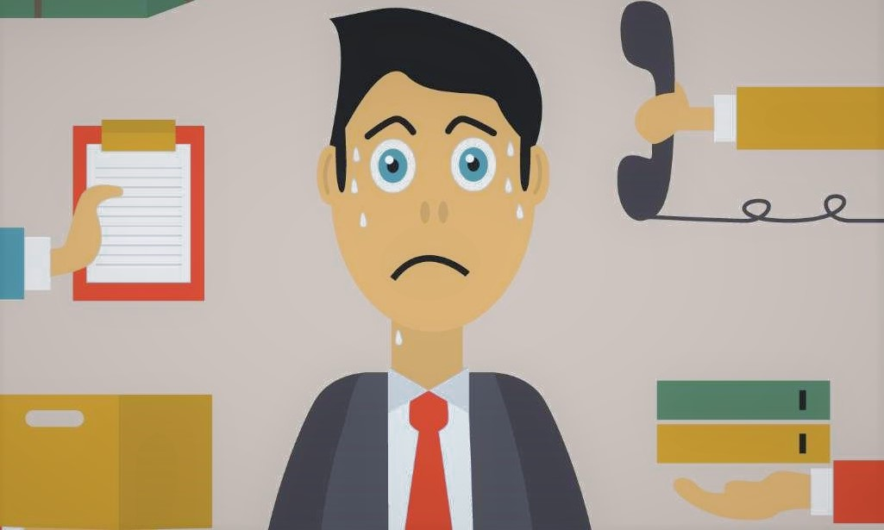
Les risques psycho-sociaux
Menacent la santé mentale et physique
Notes:
GP
On est repartis. Nous allons ici nous concentrer sur les risques psychosociaux. Je vous explique tout !

Slide 24
T’inquiète j’t’explique
Notes:
Jingle T’inquiete jtexplique
Pour introduire des conseils, des recommandations.
Idées de mise en forme : une boîte qui s’ouvre avec dedans des checks verts, des pouces style Facebook, des cœurs style Instagram, des smileys contents… Le but est de montrer à l’apprenant qu’on est dans des idées positives à prendre en compte.

Slide 25
Les risques psycho-sociaux
Menacent la santé mentale et physique
Notes:
GP
TQT JTEXPLIQUE
Les risques psychosociaux menacent la santé mentale et physique des salariés. Tous les salariés y sont exposés. Les risques psychosociaux sont difficiles à repérer car il ne sont pas toujours visibles. Selon le profil du collaborateur, les effets ne seront pas les mêmes. Ils peuvent être liées à la vie privée ou professionnelle des salariés ou encore être une combinaison des deux.

Slide 26

Les sources des troubles psycho-sociaux
Notes:
GP
TQT JTEXPLIQUE
Il existe plusieurs types de sources des troubles psychosociaux. Le stress au travail quand une personne a des difficultés à faire face aux critiques de son employeur. Les violences internes qui concernent les conflits entre collaborateurs et peuvent même aller jusqu’au harcèlement. Ou encore, le harcèlement moral ou sexuel qui est une atteinte à la dignité, la santé ou l’avenir professionnel du travailleur.

Slide 27
Les sources des troubles psycho-sociaux
Notes:
GP
TQT JTEXPLIQUE
Les violences externes sont issues de personnes extérieures à l’entreprise comme des clients ou des fournisseurs mécontents. Elles prennent différentes formes : incivilités, menaces, agressions physiques ou verbales… Enfin, le burnout, ou syndrome d’épuisement professionnel, qui se manifeste de 3 manières. Soit par un épuisement : le salarié ressent une extrême fatigue. Soit par le cynisme : le salarié se détache de son travail. Ou encore par la perte de l’accomplissement au travail : le salarié ne se sent plus à la hauteur de son travail.

Slide 28
Vidéo
Notes:
NEW VIDEO –séparation entre 2 notions d’un même chapitre

Slide 29

La gestion du stress
Troubles physiques, émotionnels et intellectuels
Notes:
Comme disait ma grand-mère, « le stress est le cancer de l’esprit ». Oui, elles sont toujours très gaies les phrases de ma grand-mère.
Bref, le stress se manifeste par des réactions physiologiques qui peuvent causer différents troubles. Ils peuvent être physiques, par exemple une insomnie, un mal de dos, des douleurs articulaires ou des problèmes cardiovasculaires. Ils peuvent également être émotionnels avec une sensibilité exacerbée, des crises de colère, de larmes, une sensation de mal-être ou une dépression. Mais également intellectuels. Ils comprennent alors la perturbation de la concentration ou bien des erreurs commises.

Slide 30
La méthodologie ANI
1
2
3
4
5
Notes:
L’Accord National Interprofessionnel du 19 juin 2013 a pour objectif d’améliorer la qualité de vie au travail et l’égalité professionnelle. Pour l’appliquer, le manager passera par les étapes suivantes. D’abord, repérer les indicateurs qui révèlent la présence du stress. Ensuite, analyser les facteurs de stress. Élaborer collectivement des mesures visant à prévenir, éliminer et réduire les problèmes de stress. Puis, améliorer les conditions de travail et former l’encadrement pour développer une prise de conscience sur l’importance de la gestion du stress. Enfin, le manager consultera le personnel en direct ou par l’intermédiaire de leurs représentants.

Slide 31

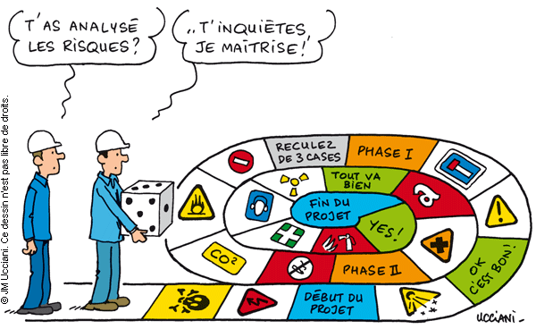

La sécurité des salariés
Les obligations de l’employeur et du salarié
Notes:
L’employeur est tenu par le Code du travail de prendre toutes « les mesures nécessaires pour assurer la sécurité et protéger la santé physique et mentale des travailleurs ». Selon l’article L4121-1, c’est dur à dire. Le salarié est tenu « de prendre soin, en fonction de sa formation et selon ses possibilités, de sa santé et de sécurité ainsi que de celles des autres personnes concernées par ses actes ou ses omissions au travail ». Cette fois, selon l’article L4122-1 du Code de travail.

Slide 32
La sécurité des salariés
Les obligations de l’employeur et du salarié
Notes:
Le document unique d'évaluation des risques, ou DUER, est obligatoire dans toutes les entreprises dès l'embauche du premier salarié. Il doit lister les risques professionnels encourus par les travailleurs et les actions de prévention et de protection qui en découlent. Il rend compte : d’abord de l’identification des situations de travail à risque, ensuite du résultat de l’évaluation des risques et du niveau d’intensité du risque pour chaque situation de travail.

Slide 33
Alerte rouge !
Notes:
Jingle Warning – Alerte rouge
Introduit un moment où l’apprenant doit faire attention à un concept, cela peut aussi être des choses à éviter de faire…
Idées de mise en forme : mettre une sirène rouge d’incendie.

Slide 34

Les sanctions légales
Les sanctions à l’égard : du harcèlement moral et sexuel, de propos ou comportements à connotations sexuelles, des injures ou insultes
Notes:
Certains actes provoquant des troubles psychosociaux donnent lieu à des sanctions pénales. Tout auteur, employeur, collègue ou individu extérieur à l’entreprise peut être poursuivi pour : des faits de harcèlement moral qui sont punis par 2 ans d’emprisonnement et/ou 30 000 € d’amende. Des faits de harcèlement sexuel punis aussi par 2 ans d’emprisonnement et/ou 30 000 € d’amende. Des propos ou comportements à connotation sexuelles, punis par 3 ans d’emprisonnement et/ou 45 000 € d’amende. Des injures publiques, menaces, insultes générales ou racistes. Elles, punies par des amendes.

Slide 35
Vidéo
Notes:
NEW VIDEO –séparation entre 2 notions d’un même chapitre

Slide 36

Les sources
L’exigence des supérieurs hiérarchiques, l’exigence émotionnelle, les mauvais rapports sociaux, l’insécurité
Notes:
Les troubles psychosociaux peuvent être liés à différents facteurs. D’abord, l’exigence des supérieurs hiérarchiques qui demandent des résultats trop élevés et des délais qui ne peuvent être respectés par les salariés. Ils imposent parfois un rythme très difficile avec une charge de travail trop importante. L’exigence émotionnelle qui naît de situation vécues en interne – entre collaborateurs — ou en externe — avec des clients. Les mauvais rapports sociaux entre collègues qui dégradent le cadre de travail et empirent si les responsables ne traitent pas le problème. Enfin, l’insécurité de la situation de travail en cas de modification radicale du poste qui entraîne, par exemple, une incompréhension du salarié.

Slide 37
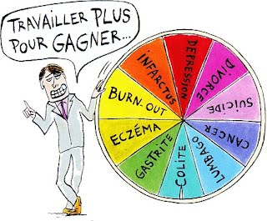
Les conséquences
Les salariés sont exposés à des pathologies, des maladies
La réputation et le fonctionnement de l’entreprise peuvent être menacés
Notes:
Ces bouleversements agissent à la fois sur la santé physique et mentale des travailleurs et sur la stabilité de l’entreprise. Les collaborateurs sont susceptibles de voir apparaître des pathologies comme des addictions, une dépression ou une tendance suicidaire. Des troubles musculo-squelettiques ou des maladies cardiovasculaires peuvent également en découler. Le burn-out, ou le syndrome d’épuisement professionnel, est également un risque pour le salarié. Au niveau de l’entreprise, ces états auront plusieurs conséquences. Les salariés seront plus souvent absents et démotivés en l’absence d’une prise en compte de leur mal-être. Le fonctionnement de l’entreprise risque donc d’être mis à mal. De plus, sa réputation pourrait être dégradée si les faits sont connus de l’extérieur.

Slide 38
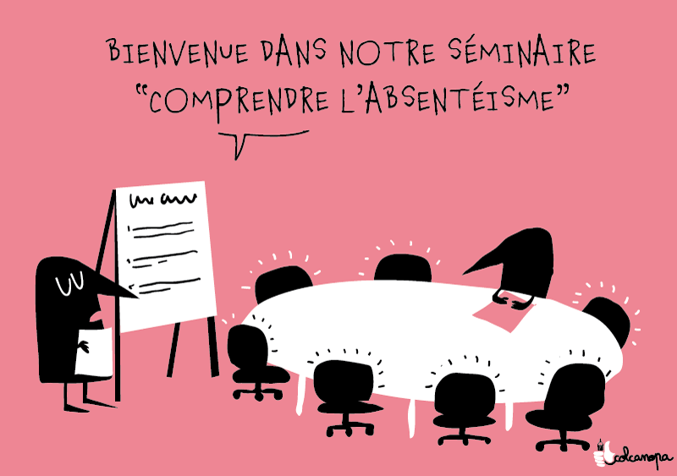
L’évaluation des risques
Analyser les indicateurs
Notes:
Pour prévenir d’une situation de non retour, les dirigeants et managers disposent d’indicateurs qui doivent les interpeller. L’observation du taux d’absentéisme, du départ régulier du personnel — aussi appelé turn-over — de la qualité du travail ou des accidents de travail sont autant d’éléments nécessaires à prendre en compte et à traiter rapidement. Pour les éviter, une enquête par questionnaire peut être proposée aux collaborateurs afin de connaître leur ressenti sur l’ambiance de l’entreprise et leur quotidien. Elle sera anonyme pour qu’ils s’expriment librement. Un entretien collectif ou individuel avec les salariés sera un autre moyen de comprendre la situation.

Slide 39
Le plan d’action
La prévention primaire
la prévention secondaire
la prévention tertiaire
Notes:
Ces problématiques font ressortir la nécessité de faire de la prévention. On retrouve 3 niveaux de prévention dans le domaine de la santé au travail. La prévention primaire, d’abord, qui consiste à éliminer directement le risque à la source. Par exemple, en réorganisant les postes de travail ou en améliorant le management. Ensuite, la prévention secondaire qui consiste à réduire les atteintes à la santé des salariés, en mettant en place des actions d’amélioration de leurs conditions de travail. Par exemple, en mettant en place des formations ou en aménageant une salle de repos agréable. Et, la prévention tertiaire qui intervient lorsque le trouble existe. Il s’agit de limiter les conséquences par des actions de suivi personnel. Par exemple, grâce à la consultation d’un spécialiste en psychologie pour les salariés concernés.

Slide 40
CCL
La prévention primaire
la prévention secondaire
la prévention tertiaire
Notes:
GP
Vous êtes arrivés à la fin de cette deuxième séquence… Beau travail. Je bois un verre d’eau et je vous retrouve pour la dernière séquence.

Slide 41
SEQUENCE
Notes:
NEW SEQUENCE

Slide 42
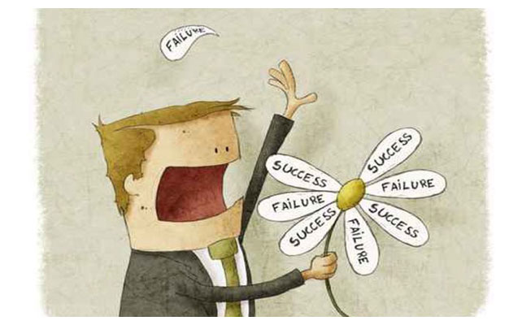
La gestion de crises
Une crise doit faire l’objet d’un plan d’action immédiat
Notes:
GP
Ça passe à une de ces vitesses aujourd’hui. C’est déjà l’heure de la dernière séquence de ce sprint. Nous nous attarderons ici sur la gestion d’une crise en entreprise. Vous êtes prêts ?

Slide 43
La gestion de crises
Une crise doit faire l’objet d’un plan d’action immédiat
Notes:
La réputation d’une entreprise peut basculer du jour au lendemain. Que ce soit du fait d’une erreur humaine ou du défaut, ou danger, d’un produit vendu… Une situation de crise doit faire l’objet d’un plan d’action immédiat. Pour y faire face, l’entreprise doit informer du défaut et présenter des excuses si elle est responsable du problème. Sa réaction rapide permettra de redonner confiance à ses consommateurs même s’il faudra parfois laisser passer du temps avant le retour des clients.

Slide 44



Les catégories de situations de crises
Naturelle
Humaine
Technologique
Notes:
Une situation de crise en entreprise peut être provoquée par un événement interne ou externe. La cause peut être soit naturelle, en raison de conditions climatiques qui nuisent au bon fonctionnement de l’entreprise par exemple. Soit humaine, lors d’une erreur volontaire ou involontaire d’un employé. Ou encore technique ou technologique dû, par exemple, à un défaut des produits ou des services vendus.

Slide 45
Le processus de crise
1
2 3 4
Notes:
Pour éviter le débordement lié à une situation de crise, les dirigeants vont suivre différentes étapes. Clarifier et comprendre la crise, en premier lieu. Puis, anticiper les évolutions. Mettre ensuite en œuvre des actions précises. Mesurer les résultats et, enfin, s’assurer de la résolution de la crise. C’est bon pour vous ? Ouais ? Hum, j’ai quand même envie de voir si vous avez bien retenu tout ça !

Slide 46
TESTE-TOI !
Notes:
QUIZ

Slide 47
INTEGRATION T-BOOK
Notes:
INTEGRATION T-BOOK – questions sur ce qui a été vu dans la vidéo

Slide 48
Vidéo
Notes:
NEW VIDEO –séparation entre 2 notions d’un même chapitre

Slide 49

Organiser la communication de crise
Communiquer la bonne information en externe
Organiser des réunions et entretiens en interne
Notes:
Résoudre une situation de crise nécessite de communiquer la bonne information pour apporter une réponse adéquate. L’entreprise ne doit pas rester inactive et attendre mais doit immédiatement réagir à la situation d’urgence. Tout au long du processus de résolution de la crise, elle expliquera ses actions destinées à y faire face. Une conférence de presse ou un communiqué de presse diffusera le message qui informera et rassurera ses consommateurs, ses fournisseurs ou toutes autres entités concernées par le sujet de la crise. En interne, des réunions ou entretiens seront également organisés pour répondre aux questions des salariés et leur assurer du rétablissement proche de la situation de crise.

Slide 50

Exemple de situation de crise Snapchat
Les cybercriminels
Notes:
Le réseau social Snapchat, encore relativement jeune, a dû traverser plusieurs crises. Par exemple, en 2014, lorsque des cybercriminels se sont emparés des courriels privés du PDG. Snapchat a été confronté à des problèmes majeurs car ils contenaient des données sensibles de l’entreprise. En réponse, le PDG a écrit une lettre très personnelle à ses employés, qu’il a également publiée sur Twitter. Dans cette lettre, il mettait l’accent sur son côté humain et a ainsi créé un lien avec les employés et les utilisateurs de la plateforme. Cette forme de communication de crise a non seulement aidé l’entreprise à surmonter la situation difficile, mais a également permis au PDG, qui avait auparavant bénéficié d’une couverture médiatique plutôt négative, de bénéficier d’une meilleure image. Comme disait mon grand-père, « l’erreur est humaine ».

Slide 51

Exemple de situation de crise : Starbucks
Les problèmes de racisme
Notes:
Autre exemple, la chaîne de cafés Starbucks a dû admettre des problèmes de racisme parmi ses employés après un incident qui a été révélé avec la diffusion d’une vidéo sur Internet. Dans une succursale américaine, des employés de l’entreprise avaient appelé la police au sujet de deux clients noirs qui n’avaient rien commandé depuis longtemps parce qu’ils attendaient toujours un ami. L’opinion publique est d’accord : cela ne serait pas arrivé à un client blanc. Starbucks a réagi en lançant une grande campagne antiraciste. Au lieu de blâmer les employés du magasin, ils ont vu un problème systémique interne. L’entreprise a fermé tous ses magasins pendant une journée et a organisé à la place une session de formation contre les préjugés racistes. Cette décision, qui a peut-être coûté à l’entreprise plus de 10 millions de dollars, a fait la une des journaux internationaux et a présenté Starbucks sous un bien meilleur jour.

Slide 52
Retiens-moi ça !
Notes:
Jingle à retenir - Retiens-moi ça !
Introduit une conclusion qui reprend vraiment les termes de ce qui vient d’être vu ou un terme annoncé comme étant très important à retenir.
Idées de mise en forme : mettre un gros cerveau dans lequel les deux mots « à retenir » vont venir s’insérer.

Slide 53
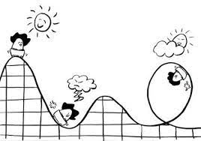
Conclusion
La vie de l’entreprise est faite de hauts et de bas, de succès et d’échecs, de moments de partage et de situation conflictuelles.
Notes:
La vie de l’entreprise est faite de hauts et de bas, de succès et d’échecs, de moments de partage et de situation conflictuelles. Le rôle des équipes dirigeantes et managériales est de prévenir les risques pour l’entreprise ou d’agir pour les résoudre lorsqu’ils sont identifiés. La connaissance du problème les aidera à trouver une solution mais ils doivent faire preuve d’écoute et d’empathie. Le conflit doit être analysé pour comprendre son existence et veiller à ce qu’il ne se reproduise plus. Les crises plus générales qui touchent l’entreprise nécessitent la mise en place d’un plan d’action ciblé et efficace pour maintenir sa réputation mais aussi rassurer ses équipes, ses clients et ses prestataires.

Slide 54
Conclusion
La vie de l’entreprise est faite de hauts et de bas, de succès et d’échecs, de moments de partage et de situation conflictuelles.
Notes:
GP
Bravo vous êtes arrivés au terme de cette dernière séquence. À tout de suite pour quelques derniers petits conseil sur votre oral à venir.

Slide 55
SEQUENCE
Notes:
NEW SEQUENCE

Slide 56
Notes:
GP
Je sais… je sais… Je casse un peu l’ambiance en vous rappelant vos exams mais vous vous débrouillez comme des chefs. Je fais vite, promis.

Slide 57
Du cours à l’examen
Exemples de questions en rapport avec ce cours sur les conflits, risques psycho-sociaux et gestion de crises
Notes:
Le sprint concerne donc les conflits, les risques psychosociaux ainsi que la gestion de crise. Durant l’épreuve, vous pourrez être amené à démontrer votre capacité à résoudre ces situations. Les documents qui vous seront transmis en décembre vous apporteront des indices sur ces futures questions. Lisez-les bien et renseignez-vous sur les pratiques internes de l’entreprise en question.

Slide 58
Quelques conseils
Identifier l’objectif de la question
Faites des fiches de révision
Détendez-vous avant l’examen
Notes:
Voici quelques conseils qui vous aideront à être prêts pour votre épreuve. Lorsque vous lirez les questions posées, demandez-vous quel est l’objectif de ce travail. Cela vous aidera à comprendre comment y répondre. Après avoir lu le dossier de documents reçu en décembre, reprenez les thèmes abordés dans les cours et rédigez des fiches de révision en associant le cours à l’étude de cas. La veille de l’examen, ne révisez pas nécessairement. Prenez un moment et détendez-vous devant votre film préféré, une partie de jeu vidéo ou toute autre activité qui vous plaît.

Slide 59
Notes:
GP
Allez, on garde votre belle motivation et on se retrouve pour des cas pratiques suivis d’un bon vieux QCM des familles.

Slide 60
Vidéo
Notes:
NEW VIDEO –séparation entre 2 notions d’un même chapitre

Slide 61
Cas pratique
Dans ce chapitre, nous avons détailler les moyens de résoudre les problématiques rencontrées en entreprise.
Après avoir abordé ces différents points, nous vous proposons de réfléchir à des cas concrets.
Les exercices qui vont suivre vous vous permettre de finaliser votre apprentissage de ce chapitre.
Vous saurez ainsi réaliser comment créer une offre de produits ou de services afin de vous garantir d’attirer les clients et de les convaincre d’acheter.
Selon les thèmes abordés pendant le cours vous avancerez étape par étape.
Prenez bien en compte votre activité pour réaliser les exercices et mener les recherches qui vous apporteront des informations utiles.
Et ensuite, vous pourrez consulter une proposition de réponse.
Notes:
Dans ce sprint, nous avons détaillé les moyens de résoudre les problématiques rencontrées en entreprise. Après avoir abordé ces différents points, je vous propose de réfléchir à des cas concrets. Selon les thèmes abordés pendant le sprint, vous avancerez étape par étape. Prenez bien en compte votre activité pour réaliser les exercices et mener les recherches qui vous apporteront des informations utiles. Et ensuite, vous pourrez consulter une proposition de réponse.

Slide 62
Méthodologie
Lisez bien les énoncés et répondez selon les cours, vos recherches et votre créativité
Pour cela, vous pouvez vous appuyer sur :
Des recherches par mots clés sur Google
Les sites des entreprises citées
Un travail d’observation des sites concurrents
Votre propre expérience en tant que client€
Notes:
Petit point méthodo, écoutez bien les énoncés et répondez selon les cours, vos recherches et votre créativité. Pour cela, vous pouvez vous appuyer sur des recherches par mots-clés sur Google ; les sites des entreprises citées ; un travail d’observation des sites concurrents et votre propre expérience en tant que client. On se lance !

Slide 63
Vidéo
Notes:
NEW VIDEO –séparation entre 2 notions d’un même chapitre

Slide 64
À toi de bosser !
Notes:
Jingle Exercice
Jingle exercice lorsqu’il y a une étude cas.

Slide 65
Cas pratique – Partie 1
Vous êtes manager chez Naturalia et devez gérer un conflit entre deux salariés.
Comment allez-vous vous y prendre pour résoudre le conflit ?
Notes:
GP
ÉTUDE DE CAS
Commençons par la première question de ce cas pratique. Vous êtes manager chez Naturalia et devez gérer un conflit entre deux salariés. Comment allez-vous vous y prendre pour résoudre le conflit ?

Slide 66
Vidéo
Notes:
NEW VIDEO –séparation entre 2 notions d’un même chapitre

Slide 67
Cas pratique – Partie 1 - Réponses
Vous êtes manager chez Naturalia et devez gérer un conflit entre deux salariés.
Comment allez-vous vous y prendre pour résoudre le conflit ?
Convoquer les 2 salariés individuellement
Comprendre la source du conflit
Chercher une solution
Proposer le solution aux 2 salariés convoqués en même temps
Appliquer la solution
Notes:
GP
ÉTUDE DE CAS
Voici une des réponses possibles pour cette première question. Pour résoudre le conflit entre vos salariés, vous convoquerez les 2 salariés individuellement. Puis, vous vous efforcerez de comprendre la source du conflit avant d’y chercher une solution. Vous proposerez alors la solution aux 2 salariés convoqués en même temps avant de l’appliquer.

Slide 68
Vidéo
Notes:
NEW VIDEO –séparation entre 2 notions d’un même chapitre

Slide 69
Cas pratique – Partie 2
Définissez et expliquez l’addiction au travail ou workaholisme.
Quelles sont les solutions pour l’éviter ?
Notes:
GP
ÉTUDE DE CAS
C’est parti pour la deuxième partie de ce cas pratique. Définissez et expliquez l’addiction au travail ou workaholisme. Quelles sont les solutions pour l’éviter ?

Slide 70
Vidéo
Notes:
NEW VIDEO –séparation entre 2 notions d’un même chapitre

Slide 71
Cas pratique – Partie 2 - Réponses
Définissez et expliquez l’addiction au travail ou workaholisme.
Quelles sont les solutions pour l’éviter ?
Bien expliquer au salarié l’important de séparer vie personnelle et professionnelle
Notes:
GP
ÉTUDE DE CAS
Il faudra bien expliquer au salarié l’important de séparer vie personnelle et professionnelle pour éviter une addiction au travail.

Slide 72
Vidéo
Notes:
NEW VIDEO –séparation entre 2 notions d’un même chapitre

Slide 73
Cas pratique – Partie 3
Vous travaillez pour au siège social de l’enseigne Maisons du Monde. Durant la crise sanitaire liée à la COVID 19, les salariés ont été dans l’obligation de faire du télétravail.
Listez 3 conséquences de cette situation
Notes:
GP
ÉTUDE DE CAS
Nous revoilà ! Vous travaillez au siège social de l’enseigne Maisons du Monde. Durant la crise sanitaire liée à la COVID-19, les salariés ont été dans l’obligation de faire du télétravail. Listez les conséquences de cette situation et on se retrouve juste après.

Slide 74
Vidéo
Notes:
NEW VIDEO –séparation entre 2 notions d’un même chapitre

Slide 75
Cas pratique – Partie 3 - Réponses
Vous travaillez pour au siège social de l’enseigne Maisons du Monde. Durant la crise sanitaire liée à la COVID 19, les salariés ont été dans l’obligation de faire du télétravail.
Listez 3 conséquences de cette situation.
Voici des exemples
Mise en danger de l’esprit d’équipe et de la cohésion
Manque parfois de concentration dans un cadre de travail non professionnel
Difficulté pour les managers d’accompagner leurs équipes
Notes:
GP
ÉTUDE DE CAS
J’attendais que vous listiez : la mise en danger de l’esprit d’équipe et de la cohésion ; le manque, parfois, de concentration dans un cadre de travail non professionnel ; et, la difficulté pour les managers d’accompagner leurs équipes. C’est bon ? Alors, on continue.

Slide 76
Vidéo
Notes:
NEW VIDEO –séparation entre 2 notions d’un même chapitre

Slide 77
Cas pratique – Partie 4
Analysez la gestion de crise de Findus durant le scandale de ses lasagnes à la viande de cheval.
Notes:
GP
ÉTUDE DE CAS
Allez ! C’est la dernière partie de ce cas pratique ! Analysez la gestion de crise de Findus durant le scandale de ses lasagnes à la viande de cheval. R.I.P my Little Pony.

Slide 78
Vidéo
Notes:
NEW VIDEO –séparation entre 2 notions d’un même chapitre

Slide 79
Cas pratique – Partie 4 - réponses
Analysez la gestion de crise de Findus durant le scandale de ses lasagnes à la viande de cheval.
Findus a communiqué dès les premiers moments pour rassurer ses consommateurs en étant transparent avec eux.
En se posant comme victime, la marque a pu transférer la responsabilité sur d’autres acteurs et donc conserver une innocence juridique.
Il s’agissait pour le groupe de conserver une relation de confiance avec leurs consommateurs en insistant sur leur volonté de coopérer pour faire la lumière sur cette affaire et en se posant en tant que victime de ses sous-traitants négligents, Comigel dans un premier temps puis Spanghero.
Notes:
GP
ÉTUDE DE CAS
Findus a communiqué dès les premiers moments pour rassurer ses consommateurs en étant transparent avec eux. En se posant comme victime, la marque a pu transférer la responsabilité sur d’autres acteurs et donc conserver une innocence juridique. Il s’agissait aussi pour le groupe de conserver une relation de confiance avec leurs consommateurs. En insistant sur leur volonté de coopérer pour faire la lumière sur cette affaire, et en se posant en tant que victime de ses sous-traitants négligents, Comigel, dans un premier temps, puis Spanghero. Et voilà !

Slide 80
Vidéo
Notes:
NEW VIDEO –séparation entre 2 notions d’un même chapitre

Slide 81
Pour aller plus loin
Savoir gérer un conflit entre les collaborateurs
https://www.manager-go.com/management/gestion-de-conflits.htm
Prévenir les risques psycho-sociaux
https://www.bloom-at-work.com/blog/risques-psychosociaux-rps-en-entreprise-comment-agir/
Comment gérer une crise
https://www.wimi-teamwork.com/fr/blog/gestion-crise-comment-gerer-crise/
Notes:
Pour aller plus loin par vous-même, je vous propose à présent de cliquer sur les différents liens que vous trouverez à la suite de cette vidéo ! Ainsi, vous pourrez lire un article sur savoir gérer un conflit entre les collaborateurs, un autre sur comment prévenir des risques psychosociaux et enfin un sur comment gérer une crise. Je vous retrouve juste après.

Slide 82
Un peu de lecture ?
Notes:
Jingle lecture - Un peu de lecture ?
Lorsqu’il y a un article à lire.
Idées de mise en forme :

Slide 83
INTEGRATION T-BOOK
Notes:
INTEGRATION T-BOOK -
Savoir gérer un conflit entre les collaborateurs
https://www.manager-go.com/management/gestion-de-conflits.htm
Prévenir les risques psycho-sociaux
https://www.bloom-at-work.com/blog/risques-psychosociaux-rps-en-entreprise-comment-agir/
Comment gérer une crise
https://www.wimi-teamwork.com/fr/blog/gestion-crise-comment-gerer-crise/

Slide 84
Vidéo
Notes:
NEW VIDEO –séparation entre 2 notions d’un même chapitre

Slide 85
POUR LE SCENARISTE : écrire en plus de la fin du sprint qu’il y aura un quiz
Notes:
GP
Bravo ! Vous êtes arrivés au terme de ce sprint ! Je suis ravi(e) de vous avoir appris tous ces différents concepts ! J’espère que vous aussi. Je vous laisse avec le dernier exercice, un petit QCM et je vous dis à très vite ! Ciao !

Slide 86
Teste-toi !
Notes:
Jingle Quiz – Teste-toi !
Sert à introduire un quiz ou QCM.
Idées de mise en forme : mettre une question avec écrit « C’est qui le meilleur vendeur ? » avec des réponses A « Moi », B « Les autres », C « Je ne sais pas » et mettre un clic sur la réponse A qui va afficher en check vert.

Slide 87
Question 1
Pour résoudre un conflit, il faut d’abord organiser un entretien :
Collectif
Individuel
FB : Pour résoudre un conflit, il faudra d’abord organiser un entretien individuel qui permettra d connaître les perceptions des salariés concernées.
Notes:
QUIZ – NE PAS TOURNER

Slide 88
Question 2
Remettez dans l’ordre les étapes de la communication non-violente.
A. Exprimer son besoin
B. Enoncer l’observation
C. Exposer sa demande
D. Verbaliser ses émotions
FB : B, D, A, C
Notes:
QUIZ – NE PAS TOURNER

Slide 89
Question 3
Cette phrase est-elle appropriée ?
« Tu n’as pas fait ce que je t’ai demandé ! »
Oui
Non
FB: Cette phrase n’est pas appropriée car elle n’explique pas le problème et ne respecte pas la communication non-violente recommandée.
Notes:
QUIZ – NE PAS TOURNER

Slide 90
Question 4
L’écoute attentive se caractérise par :
La formulation de questions
Un silence ponctué de signes verbaux et non verbaux
Le monologue du manager
FB : L’écoute attentive se caractérise par un silence ponctué de signes verbaux et non-verbaux. Il s’agit de montrer au salarié que sa situation est prise en compte.
Notes:
QUIZ – NE PAS TOURNER

Slide 91
Question 5
Remettez dans l’ordre les étapes de la méthode ANI.
A. Améliorer les conditions de travail
B. Elaborer collectivement des mesures de prévention
C. Repérer les indicateurs
D. Consulter le personnel
E. Analyser les facteurs de stress
FB : C, E, B, A, D
Notes:
QUIZ – NE PAS TOURNER

Slide 92
Question 6
Le DUER est :
Le document d’évaluation des risques professionnels
Le document de l’entretien des représentants du personnel
FB : Le document unique d'évaluation des risques, ou DUER liste les risques professionnels encourus par les travailleurs et les actions de prévention et de protection qui en découlent.
Notes:
QUIZ – NE PAS TOURNER

Slide 93
Question 7
Un trouble psycho-social aura le même effet sur tous les salariés :
Vrai
Faux
FB : Selon le profil du collaborateur, les effets d’un trouble ne seront pas les mêmes.
.
Notes:
QUIZ – NE PAS TOURNER

Slide 94
Question 8
Qu’est-ce que le burn-out ?
Une méthode de gestion des conflits
Le syndrome d’épuisement professionnel
La résolution d’une gestion de crise
FB : Le burn-out, ou syndrome d’épuisement professionnel est un risque encourus par les salariés soumis à des situations qui provoquent en eux un mal-être.
Notes:
QUIZ – NE PAS TOURNER

Slide 95
Question 9
Quelles sont les conséquences du stress en entreprise ?
Une dépression
Une maladie cardio-vasculaire
Des conduites addictives
FB : Le stress se manifeste par des réactions physiologiques comme des problèmes cardiovasculaires, des addictions ou une dépression.
Notes:
QUIZ – NE PAS TOURNER

Slide 96
Question 10
Remettez- dans l’ordre ces étapes de processus de la crise :
A. Mesurer les résultats
B. Anticiper les évolutions
C. S’assurer de la résolution de la crise
D. Mettre en œuvre des actions précises
FB : B, D, A, C
Notes:
QUIZ – NE PAS TOURNER

